Slide 1


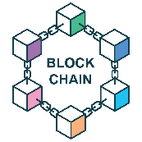
TRƯỜNG ĐẠI HỌC TRÀ VINH
|
KHOA KỸ THUẬT CÔNG NGHỆ THÔNG TIN
TÌM HIỂU VỀ BLOCKCHAIN CƠ BẢN & VÍ TIỀN ĐIỆN TỬ
Sinh Viên thực hiện
Kiều Tấn Phước -110122144 - DA22TTB
GIẢNG VIÊN HƯỚNG DẪN
ThS.Phan Thị Phương Nam

Slide 2
TRƯỜNG ĐẠI HỌC TRÀ VINH
|
KHOA KỸ THUẬT CÔNG NGHỆ THÔNG TIN
Tổng quan
Cơ sở lý thuyết
Thực hiện hệ thống đồ án
Kết quả thực nghiệm
NỘI DUNG THUYẾT TRÌNH
Kết luận & hướng phát triển
GIẢNG VIÊN HƯỚNG DẪN
ThS.Phan Thị Phương Nam

Slide 3
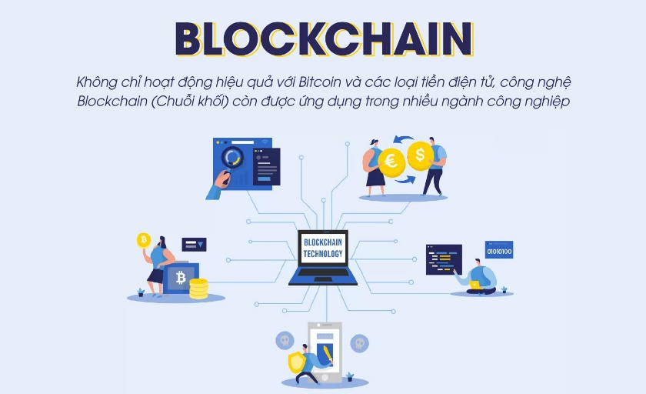
Tổng Quan
Đề tài tìm hiểu về Blochain cơ bản và ví tiền điện tử được thực hiện nhằm giúp sinh viên nắm vững các khái niệm và tính ứng dụng cao trong lĩnh vực công nghệ thông tin.
Đề tài cũng cố tập trung tìm hiểu nguyên lý hoạt động Blockchain và cơ chế liên kết các khối dữ liệu nhằm mục đích đảm bảo tính toàn vẹn và bảo mật thông tin

Slide 4
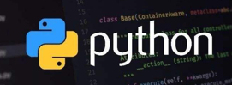
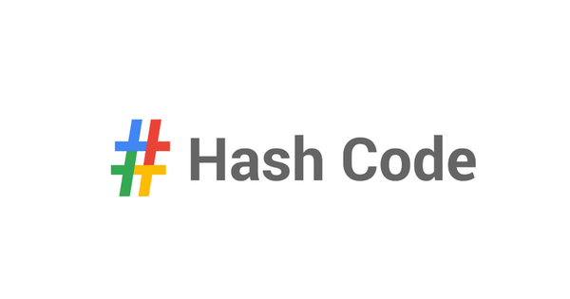
Mục tiêu
Mục đích nghiên cứu của đồ án là nghiên cứu làm rõ các khái niệm cơ bản của công nghệ Blockchian như cấu trúc khối,hàm băm, giao dịch,noce,và cơ chế liên kết chuỗi khối.Đồng thời đồ án hướng đến xây dựng chương trình mô phỏng Blockchain và ví tiền điện tử đơn giản bằng ngôn ngữ Python giúp cho sinh viên dễ dàng tiếp cận hiểu rõ bản chất hoạt động của Blockchain và vận dụng kiến thức lý thuyết vào thực tiễn

Slide 5
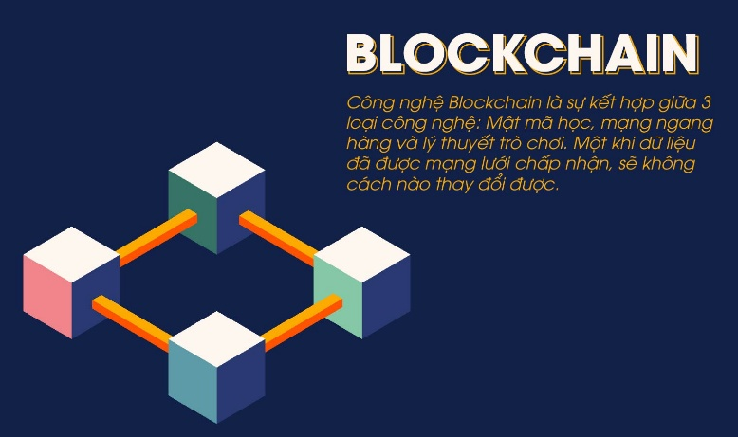
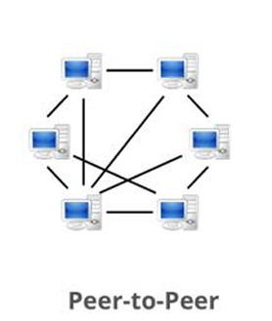
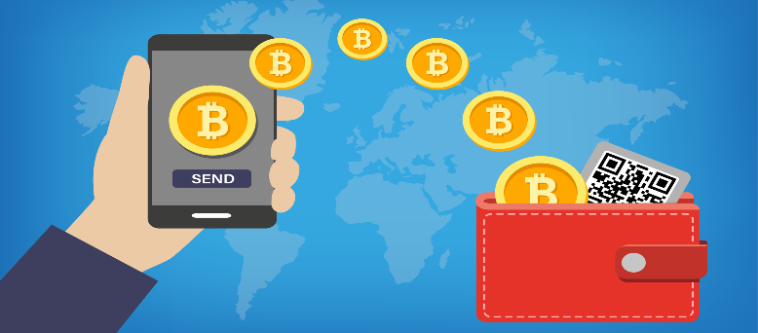
Đối tượng nghiên cứu
Công nghệ Blockchain cơ bản: bao gồm cấu trúc block, chuỗi khối, hash, nonce, giao dịch và nguyên lý đảm bảo tính toàn vẹn dữ liệu.
Mạng ngang hàng P2P (Peer-to-Peer): nghiên cứu cách các node tham gia mạng, lưu trữ và xác thực dữ liệu trong hệ thống phân tán.
Ví tiền điện tử: mô phỏng cách tạo ví, quản lý địa chỉ và thực hiện giao dịch đơn giản trong Blockchain. Chương trình mô phỏng bằng Python: xây dựng mô hình Blockchain đơn giản để minh họa trực quan cho quá trình tạo khối và xác thực dữ liệu.

Slide 6
Phạm vi nghiên cứu
Xây dựng mô hình Blockchain đơn giản: tập trung vào mô phỏng nguyên lý hoạt động, không đi sâu vào các thuật toán phức tạp như Proof of Work nâng cao hoặc các hệ thống Blockchain thương mại.
Ngôn ngữ lập trình Python: sử dụng Python để triển khai chương trình mô phỏng do tính đơn giản, dễ hiểu và phù hợp cho mục đích học tập.
Phục vụ mục đích học tập và nghiên cứu: đồ án hướng đến việc hỗ trợ sinh viên hiểu rõ nền tảng Blockchain, làm cơ sở để nghiên cứu các ứng dụng nâng cao như tiền điện tử, hợp đồng thông minh và hệ thống phân tán
Ứng dụng kiến thức công nghệ thông tin: kết hợp kiến thức về lập trình, thuật toán và bảo mật dữ liệu nhằm tạo ra mô hình Blockchain có tính minh họa và mở rộng trong tương lai

Slide 7
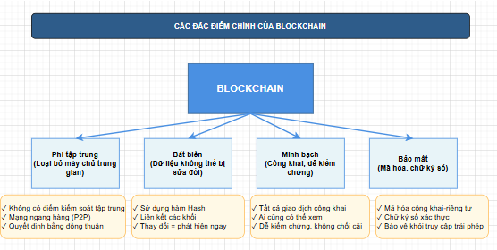
CƠ SỞ LÝ THUYẾT
Đồ án dựa trên nền tảng công nghệ Blockchain (Chuỗi khối) – một loại sổ cái phân tán (Distributed Ledger) cho phép lưu trữ thông tin dưới dạng các khối được liên kết chặt chẽ bằng mật mã học.
Hệ thống này vận hành dựa trên 4 đặc điểm cốt lõi:
BLOCKCHAIN

Slide 8
CƠ SỞ LÝ THUYẾT
Hàm băm (SHA-256)
Đồ án sử dụng thuật toán SHA-256 để tạo ra một chuỗi ký tự duy nhất (256 bit) cho mỗi khối, đóng vai trò như "dấu vân tay" kỹ thuật số. Đặc điểm quan trọng nhất là "hiệu ứng thác đổ": chỉ cần thay đổi một dấu chấm nhỏ trong dữ liệu gốc, toàn bộ mã Hash sẽ biến đổi hoàn toàn. Điều này giúp hệ thống phát hiện ngay lập tức mọi hành vi gian lận dữ liệu

Slide 9
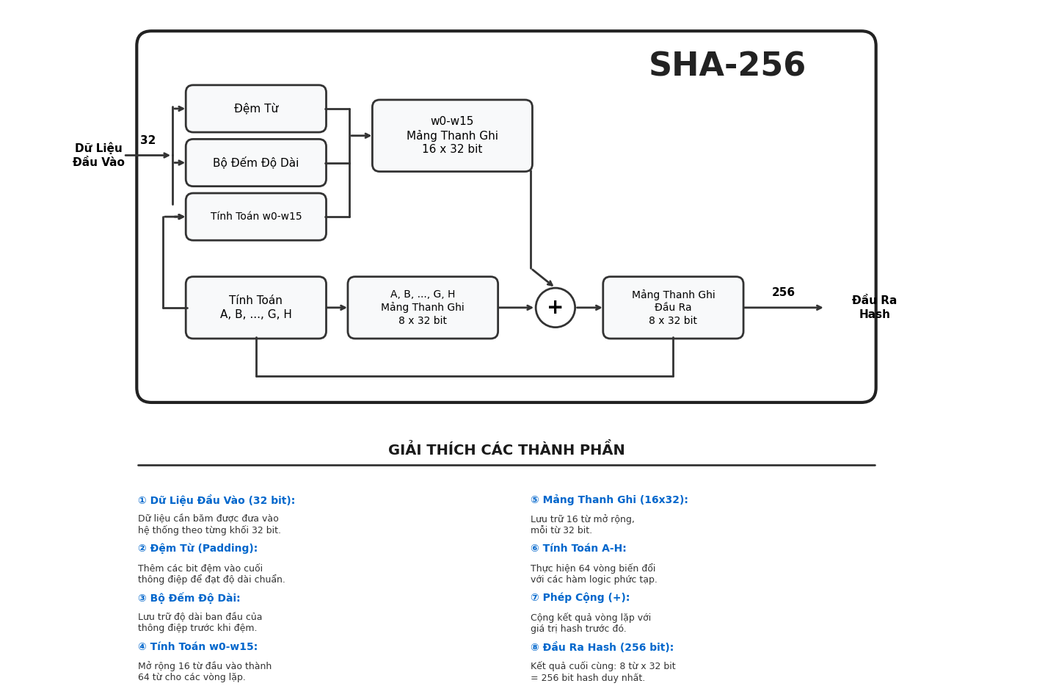

Slide 10
CƠ SỞ LÝ THUYẾT
Mạng ngang hàng Peer to Peer (P2P)
So sánh mạng Client-Server (truyền thống) và Mạng ngang hàng Peer to Peer (P2P)
Mô hình Client-Server (Truyền thống): Trong các hệ thống truyền thống, mọi hoạt động đều phụ thuộc vào một máy chủ trung tâm (Server). Các máy con (Client) chỉ gửi yêu cầu và chờ máy chủ xử lý. Điều này tạo ra một "điểm yếu tập trung" (Single Point of Failure): nếu máy chủ bị tấn công hoặc gặp sự cố, toàn bộ hệ thống sẽ ngưng trệ và dữ liệu có nguy cơ bị mất mát

Slide 11
CƠ SỞ LÝ THUYẾT
Mạng ngang hàng Peer to Peer (P2P)
So sánh mạng Client-Server (truyền thống) và Mạng ngang hàng Peer to Peer (P2P)
Mạng ngang hàng P2P (Trong Blockchain): Ngược lại, Blockchain vận hành trên nền tảng mạng P2P, nơi không có máy chủ trung tâm nào cả. Tất cả các máy tính tham gia (gọi là Node) đều có quyền hạn và trách nhiệm ngang hàng nhau

Slide 12
CƠ SỞ LÝ THUYẾT
Mạng ngang hàng Peer to Peer (P2P)
So sánh mạng Client-Server (truyền thống) và Mạng ngang hàng Peer to Peer (P2P)
Vai trò của Node: Trong Blockchain, mỗi Node không chỉ đơn thuần là người dùng tham gia giao dịch, mà còn đóng vai trò như một "người gác cổng" độc lập. Mỗi Node tự lưu trữ một bản sao đầy đủ của toàn bộ lịch sử dữ liệu Blockchain (Sổ cái phân tán).
Tính bền vững: Nhờ kiến trúc này, hệ thống loại bỏ được rủi ro từ điểm lỗi tập trung. Ngay cả khi 90% số Node trong mạng bị sập hoặc rời mạng, dữ liệu vẫn được bảo toàn nguyên vẹn trên 10% số Node còn lại.
Cơ chế truyền tin: Khi có giao dịch mới, thông tin sẽ được lan truyền cực nhanh qua giao thức "tin đồn" (Gossip Protocol) tới các Node lân cận để kiểm tra và đồng bộ, thay vì gửi về một nơi duy nhất

Slide 13
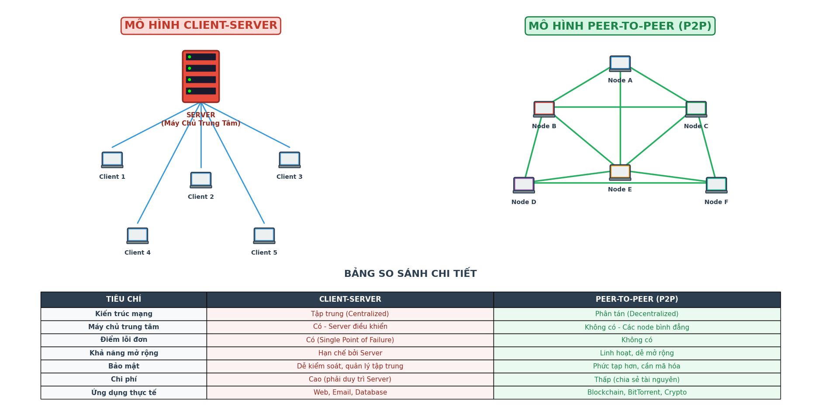

Được sử dụng phầm mềm
(DRAW.IO )

Slide 14
CƠ SỞ LÝ THUYẾT
Cơ chế đồng thuận (Proof of Work - PoW)
Đây là quy tắc để toàn bộ mạng lưới thống nhất dữ liệu với nhau. Các "thợ đào" (Miners) phải sử dụng năng lực tính toán của máy tính để giải một bài toán mật mã phức tạp (tìm số Nonce hợp lệ). Quá trình này tốn năng lượng và thời gian, nhằm đảm bảo rằng việc tấn công hay giả mạo lịch sử giao dịch trở nên cực kỳ tốn kém và gần như bất khả thi

Slide 15

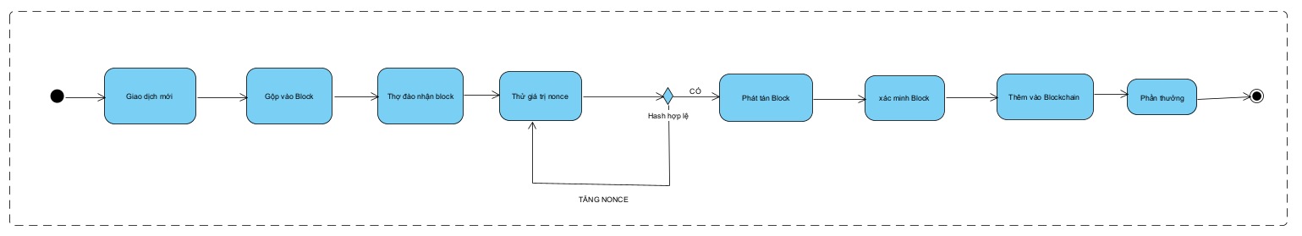
CƠ SỞ LÝ THUYẾT
SƠ ĐỒ PoW (được vẽ phần mềm visual pradigm )

Slide 16
CƠ SỞ LÝ THUYẾT
SƠ ĐỒ PoW (được vẽ phần mềm visual pradigm )
1. Khởi tạo & Gom nhóm (Bước 1 - 3)
Giao dịch mới: Người dùng thực hiện chuyển tiền hoặc tương tác với mạng lưới.
Gộp vào Block: Các giao dịch chờ (pending) được gom lại thành một khối dữ liệu (Block).
Thợ đào nhận Block: Các máy tính tham gia mạng lưới (Miner/Thợ đào) sẽ nhận Block này để bắt đầu cuộc đua giải toán.

Slide 17
SƠ ĐỒ PoW (được vẽ phần mềm visual pradigm )
CƠ SỞ LÝ THUYẾT
2. Quá trình "Đào" - Mining (Bước 4 - 5)
Thử giá trị Nonce: Đây là bước quan trọng nhất và tốn năng lượng nhất. Thợ đào phải liên tục thay đổi một số ngẫu nhiên gọi là Nonce và kết hợp với dữ liệu Block để tính hàm băm (Hash).
Kiểm tra Hash hợp lệ?
Hệ thống yêu cầu mã Hash đầu ra phải bắt đầu bằng một dãy số 0 nhất định (còn gọi là Độ khó).
Nếu KHÔNG: (Mũi tên quay lại) Thợ đào tăng giá trị Nonce lên 1 đơn vị và tính lại Hash từ đầu. Quá trình này lặp đi lặp lại hàng triệu/tỷ lần mỗi giây.
Nếu CÓ: (Mũi tên đi tiếp) Thợ đào đã tìm ra lời giải ("Work" đã hoàn tất).

Slide 18
SƠ ĐỒ PoW (được vẽ phần mềm visual pradigm )
CƠ SỞ LÝ THUYẾT
3. Đồng thuận & Hoàn tất (Bước 6 - 9)
Phát tán Block: Thợ đào chiến thắng sẽ ngay lập tức thông báo (broadcast) kết quả cho toàn mạng.
Xác minh Block: Các node khác trong mạng không cần đào lại, họ chỉ cần kiểm tra xem với số Nonce đó, Hash có đúng yêu cầu không. Việc kiểm tra này cực kỳ nhanh.
Thêm vào Blockchain: Khi đa số các node xác nhận hợp lệ, Block mới sẽ chính thức được nối vào chuỗi Blockchain.
Phần thưởng: Thợ đào tìm ra Block đầu tiên sẽ được hệ thống thưởng một lượng Coin nhất định (ví dụ: Bitcoin) + phí giao dịch.

Slide 19
CƠ SỞ LÝ THUYẾT
Ví điện tử & Chữ ký số (ECDSA)
Hệ thống quản lý tài sản dựa trên thuật toán đường cong Elliptic (ECDSA - chuẩn SECP256k1 giống Bitcoin). Mỗi người dùng sở hữu một cặp khóa:
Khóa công khai (Public Key): Dùng làm địa chỉ để nhận tiền.
Khóa riêng (Private Key): Dùng để tạo "chữ ký số", chứng minh quyền sở hữu và xác thực giao dịch chuyển tiền mà không cần tiết lộ khóa bí mật .

Slide 20
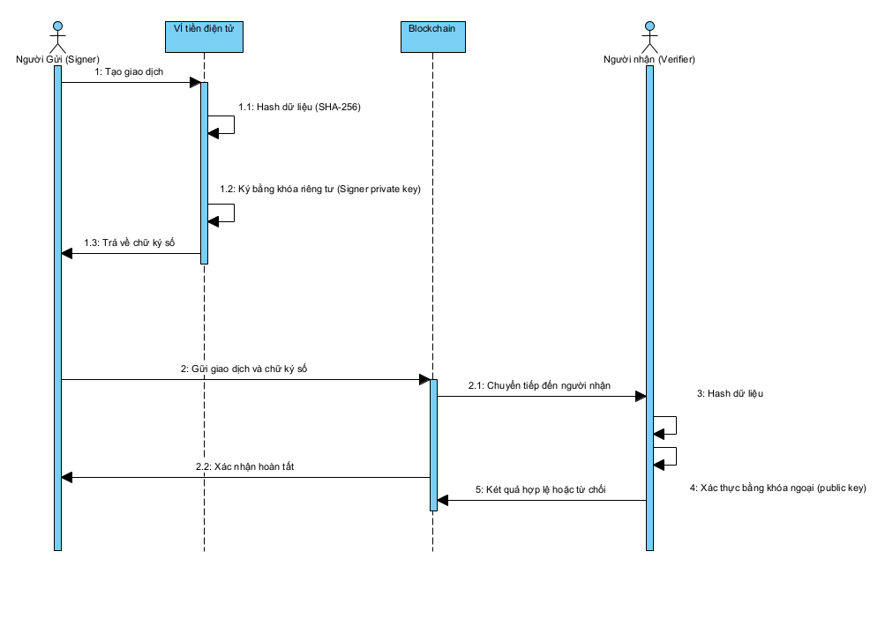
SƠ ĐỒ ECDSA(được vẽ phần mềm visual pradigm )
CƠ SỞ LÝ THUYẾT

Slide 21



Thực hiện hệ thống đồ án
ĐỒ ÁN ĐƯỢC SỬ DỤNG CÔNG CỤ
Ngôn ngữ: Python (phiên bản 3.13.3)
IDE & Quản lý: Visual Studio Code kết hợp Anaconda để quản lý môi trường ảo
Demo & Trực quan hóa: Jupyter Notebook để chạy thử nghiệm từng đoạn code và Flask Framework để xây dựng giao diện Web App.

Slide 22


Thực hiện hệ thống đồ án
Các thư viện python chính
Flask: Thư viện tạo Web Server và các API để người dùng tương tác với Blockchain qua trình duyệt .
Ecdsa: Thư viện mật mã quan trọng nhất, dùng để tạo cặp khóa (Public/Private Key) và ký số giao dịch theo chuẩn SECP256k1 (giống Bitcoin) .

Slide 23
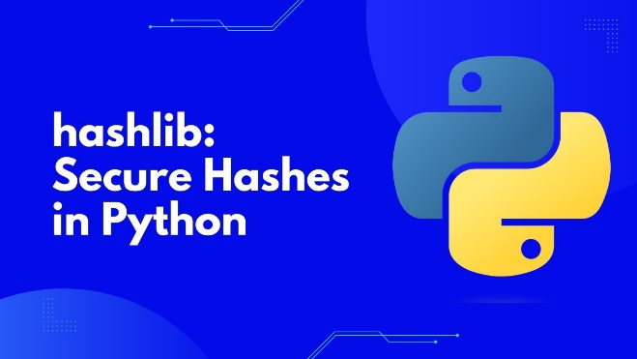
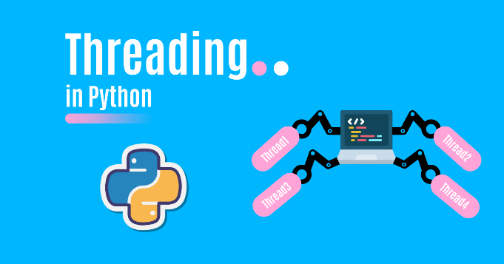
Thực hiện hệ thống đồ án
Các thư viện python chính
Hashlib: Dùng để tạo mã băm SHA-256 cho các khối, đảm bảo tính toàn vẹn dữ liệu .
Threading: Dùng để chạy đa luồng, cho phép chức năng "Tự động đào" (Auto-mining) chạy ngầm mà không làm đơ giao diện web

Slide 24
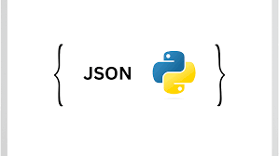

Thực hiện hệ thống đồ án
Các thư viện python chính
Werkzeug: Hỗ trợ chạy Flask server mượt mà trong môi trường Jupyter Notebook.
Json & Time: Thư viện chuẩn để xử lý dữ liệu và ghi lại dấu thời gian (Timestamp) cho từng khối

Slide 25
Thực hiện hệ thống đồ án
Các công nghệ khác
HTML5/CSS3: Xây dựng bố cục và màu sắc (giao diện tối màu/Dark theme) .
JavaScript: Xử lý các hành động click nút, gọi API để cập nhật dữ liệu Blockchain mà không cần tải lại trang.

Slide 26
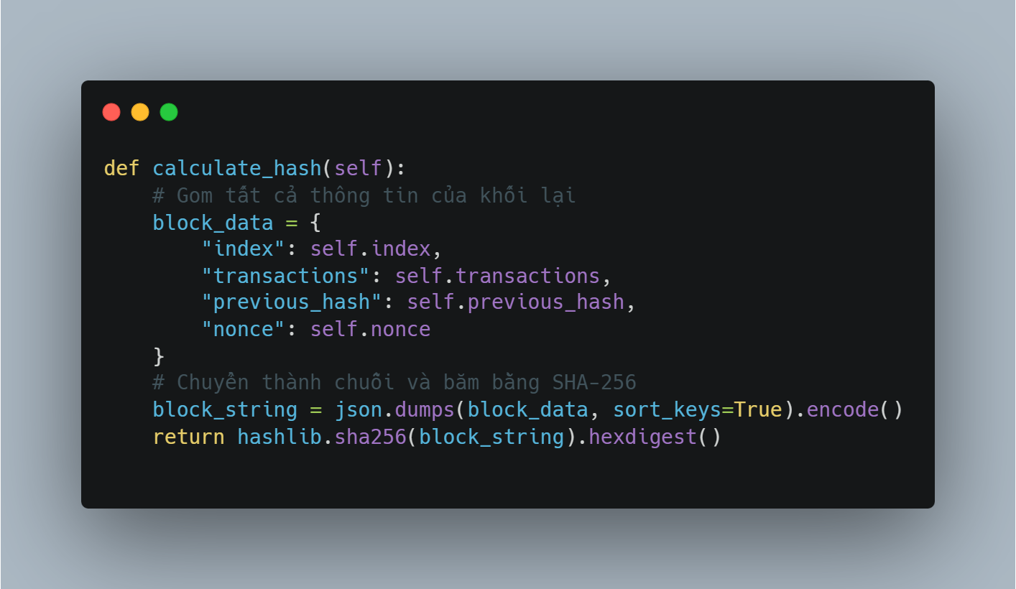
Thực h iện hệ thống đồ án
CLASS BLOCK (lớp khối)
Giải thích mã nguồn & chức năng
Gom dữ liệu: Đầu tiên, hàm sẽ đóng gói toàn bộ thông tin quan trọng của khối (số thứ tự, danh sách giao dịch, mã Hash của khối trước...) vào một biến block_data.
Băm dữ liệu (Hashing): Sau đó, nó sử dụng thuật toán SHA-256 (từ thư viện hashlib) để biến gói dữ liệu đó thành một chuỗi ký tự duy nhất (ví dụ: 000bf1...).
Ý nghĩa: Chỉ cần một dấu phẩy trong transactions bị sửa đổi, kết quả băm sẽ thay đổi hoàn toàn -> Giúp phát hiện gian lận ngay lập tức .

Slide 27
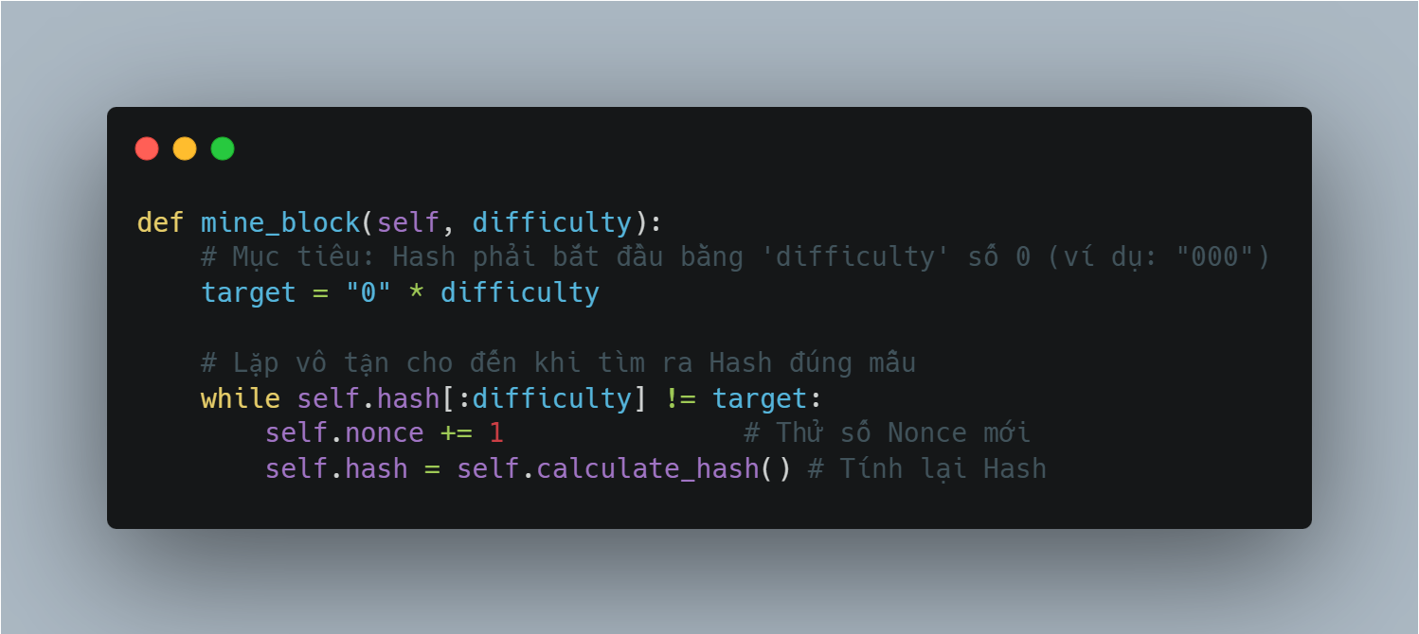
Thực hiện hệ thống đồ án
CLASS PROOF OF WORK (Hàm Đào khối (Proof of Work) )
Xác định mục tiêu (target): Hệ thống yêu cầu mã Hash hợp lệ phải bắt đầu bằng một dãy số 0 (ví dụ: độ khó là 3 thì phải là 000...).
Vòng lặp Brute-force: Máy tính không thể "đoán" được số nào sẽ tạo ra Hash đẹp, nên nó phải thử lần lượt: nonce = 1, nonce = 2, nonce = 3... hàng triệu lần.
Tìm thấy: Khi tìm được số nonce tạo ra Hash bắt đầu bằng 000, vòng lặp dừng lại. Khối được coi là "đào" thành công .
Giải thích mã nguồn & chức năng

Slide 28
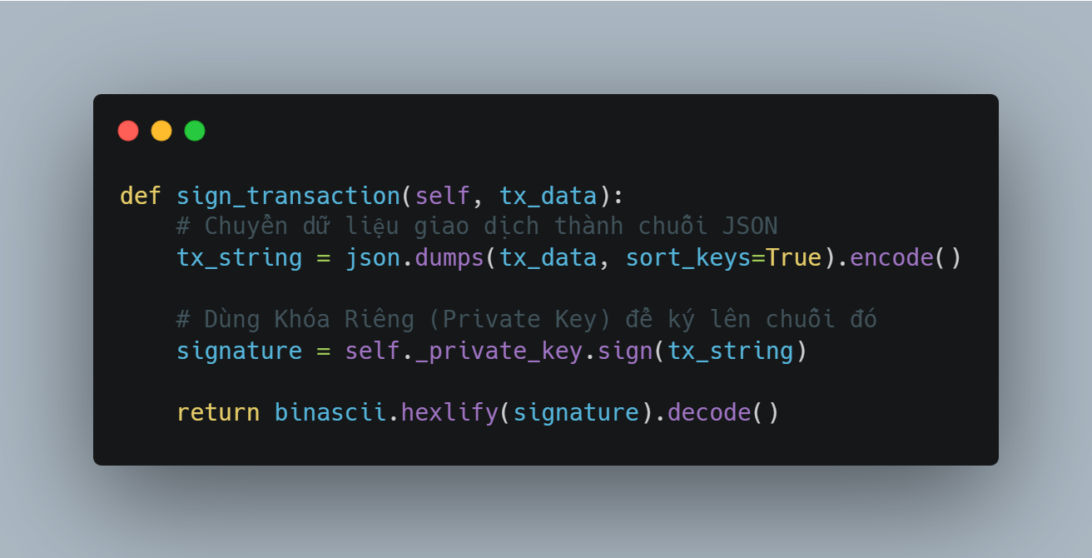
Thực hiện hệ thống đồ án
CLASS SECURITY WALLET (Hàm Ký giao dịch (Bảo mật ví) )
Chuẩn bị dữ liệu: Lấy thông tin người gửi, người nhận, số tiền.
Ký số (sign): Dùng Private Key (cái chìa khóa bí mật chỉ người dùng có) để mã hóa giao dịch đó.
Kết quả: Tạo ra một signature (chữ ký số). Mạng lưới sẽ dùng Public Key của người dùng để kiểm tra chữ ký này. Nếu đúng là bạn ký -> Giao dịch được chấp nhận. Nếu ai đó giả mạo -> Chữ ký sai -> Giao dịch bị hủy
Giải thích mã nguồn & chức năng

Slide 29
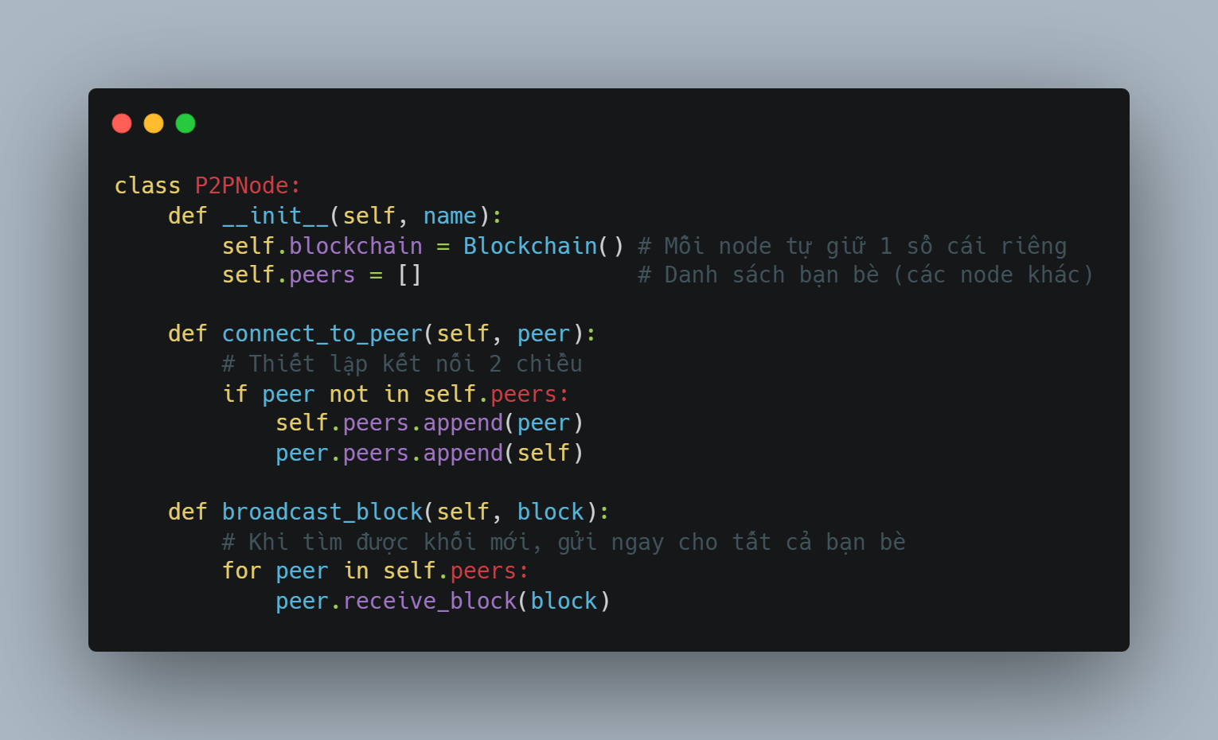
Thực hiện hệ thống đồ án
CLASS P2P (mạng ngang hàng Peer to Peer )
Lưu trữ phân tán (self.blockchain):
Mỗi Node trong mạng đều lưu trữ một bản sao Blockchain trọn vẹn. Không ai nắm giữ dữ liệu độc quyền.
Kết nối ngang hàng (connect_to_peer):
Mô phỏng việc các máy tính kết nối với nhau.
Khi Node A kết nối với Node B, cả hai sẽ thêm nhau vào danh sách liên lạc (peers) để trao đổi thông tin.
Đồng bộ dữ liệu (broadcast_block):
Cơ chế "lan truyền tin đồn" (Gossip Protocol). Ngay khi một Node đào được khối mới, nó sẽ lập tức "la lên" (broadcast) và gửi khối đó cho tất cả các Node đang kết nối với mình để cập nhật đồng bộ .
Giải thích mã nguồn & chức năng

Slide 30
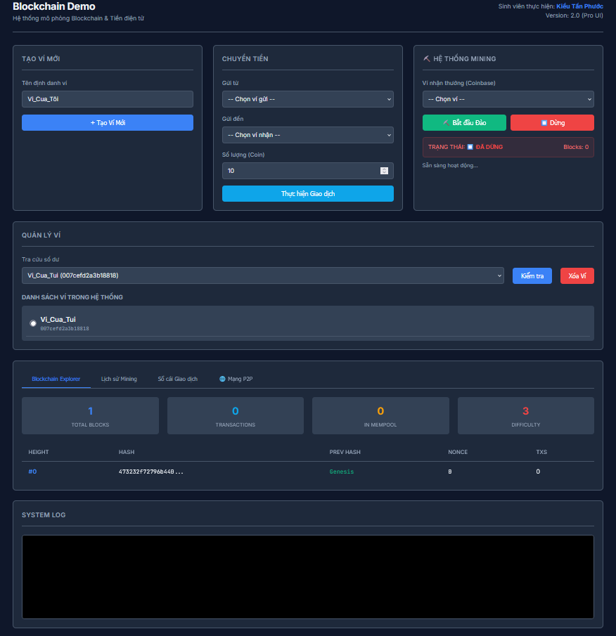
Kết quả thực nghiệm
GIAO DIỆN BLOCK CHAIN

Slide 31
Kết luận & hướng phát triển
Kết luận
Về lý thuyết: Đã làm rõ các khái niệm cốt lõi như Sổ cái phân tán, cơ chế đồng thuận PoW và vai trò của mật mã học.
Về thực nghiệm: Xây dựng thành công ứng dụng Blockchain mô phỏng bằng Python với đầy đủ chức năng: Băm dữ liệu, Đào khối (Mining), và Ví điện tử.
Giá trị đạt được: Tạo ra công cụ trực quan giúp quan sát cách các khối liên kết và cách bảo mật giao dịch bằng cặp khóa công khai - riêng tư.

Slide 32
Kết luận & hướng phát triển
Hướng phát triển
Nâng cấp thuật toán: Chuyển đổi từ Proof of Work (PoW) sang Proof of Stake (PoS) để tiết kiệm năng lượng và tăng tốc độ xử lý.
Lưu trữ bền vững: Tích hợp cơ sở dữ liệu SQLite/MongoDB thay vì lưu trên RAM để dữ liệu không bị mất khi tắt chương trình.
Mở rộng tính năng: Phát triển Hợp đồng thông minh (Smart Contracts) và xử lý phân nhánh (Forking) để hệ thống hoàn thiện hơn

Slide 33



TRƯỜNG ĐẠI HỌC TRÀ VINH
|
KHOA KỸ THUẬT CÔNG NGHỆ THÔNG TIN
|
CẢM ƠN THẦY CÔ ĐÃ XEM THUYẾT TRÌNH
Sinh viên đảm nhiệm đồ án
Kiều Tấn Phước - 110122144 - DA22TTB
GIẢNG VIÊN HƯỚNG DẪN
ThS.Phan Thị Phương Nam

